Slide 1

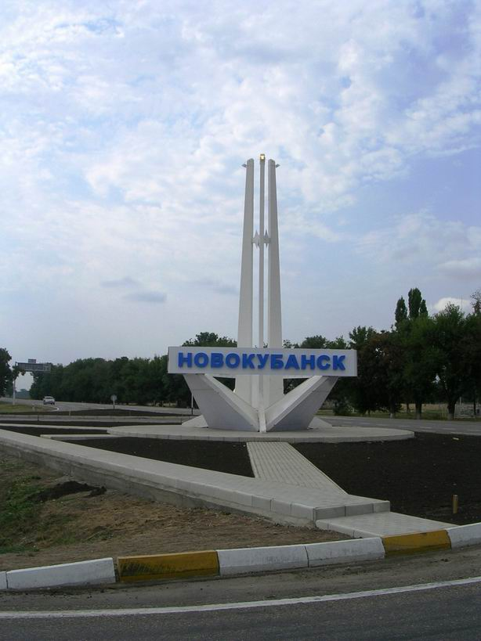
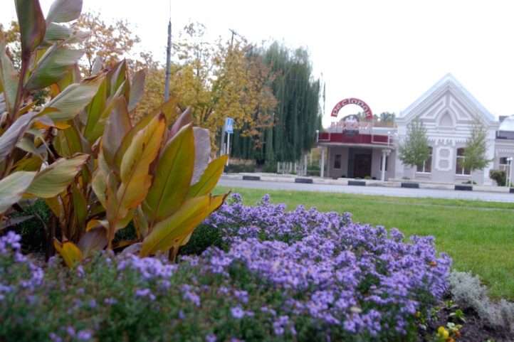
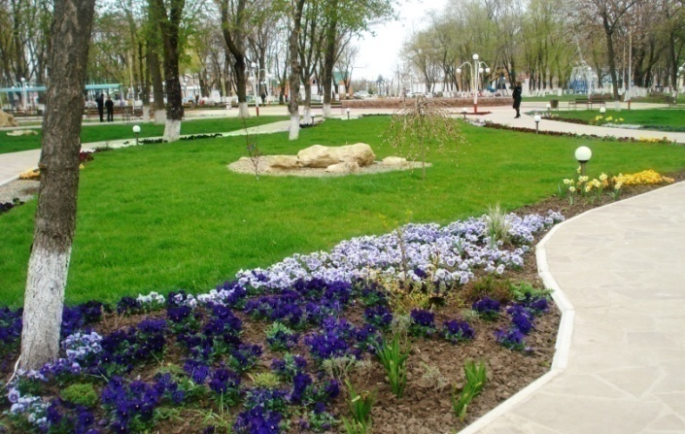
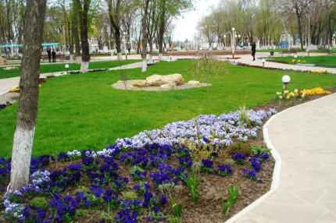
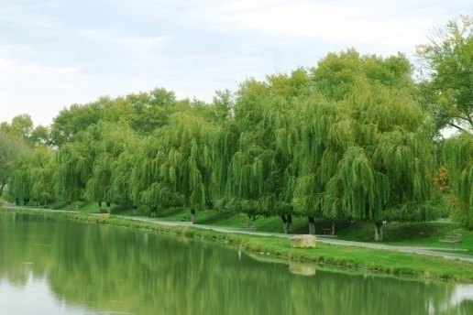
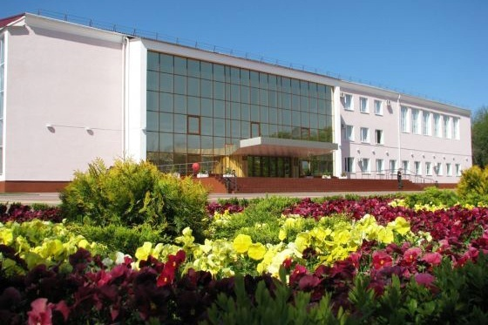
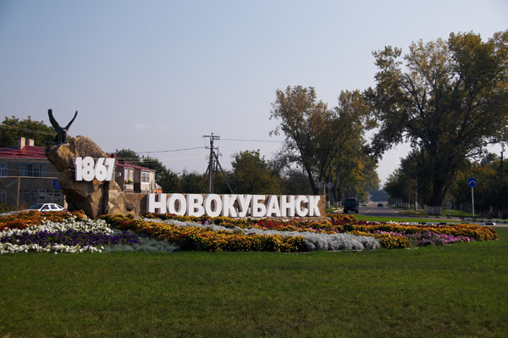
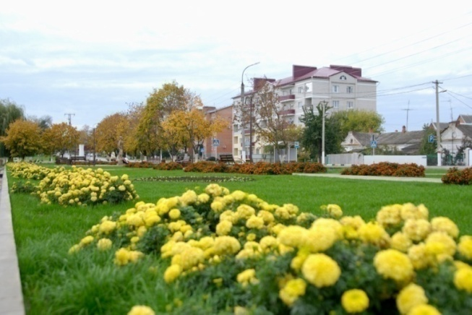
Отчет об исполнении бюджета
Новокубанского городского
поселения Новокубанского района
за 2017 год

Slide 2

Основные характеристики бюджета Новокубанского городского поселения Новокубанский район
(тыс. рублей)
Наименование | Исполнение 2016 год | Утвержденные бюджетные назначения 2017 год | Исполнение 2017 год | % исполнения к годовому бюджетному назначению | Исполнение 2017 / к 2016 %
1 | 2 | 3 | 4 | 5 | 6
Доходы | 108 948,2 | 128 248,3 | 131 619,5 | 102,6 | 120,8
Расходы | 109 302,3 | 144 340,4 | 141 563,7 | 98,1 | 129,5
Дефицит (-) / профицит(+) | -354,1 | -16 092,1 | - 9 944,1
Источники финансирования дефицита бюджета городского поселения | 354,1 | 16 092,1 | 9 944,1
Основные параметры бюджета Новокубанского городского поселения Новокубанского района на 2017 год (с учетом внесенных корректировок) утверждены в следующих размерах: доходы – 128 248,3 тыс.рублей, расходы – 144 340,4 тысяч рублей, плановый дефицит – 16 092,1 тыс.рублей.
Фактически бюджет Новокубанского городского поселения Новокубанского района по доходам исполнен в сумме – 131 619,5 тыс.рублей, по расходам – 141 563,7 тыс.рублей, с дефицитом – 9 944,1 тыс.рублей.
Notes:
2

Slide 3

Структура доходов
бюджета Новокубанского городского поселения Новокубанского района
Решением Совета Новокубанского городского поселения Новокубанского района от 02 декабря 2016 года № 299 «О бюджете Новокубанского городского поселения Новокубанского района на 2017 год» общий объем доходов бюджета поселения утвержден в сумме 108 538,9 тыс.рублей, в том числе безвозмездные поступления 13 100,6 тыс.рублей.
тыс. рублей
Наименование | Решение № 299 в редакции от: |  | Отчет | Отклонение от Решения № 299 в редакции от:
 | 01.12.2016 | 26.12.2017 |  | 01.12.2016 | 26.12.2017
1 | 2 | 3 | 4 | 5=4-2 | 6=4-3
Доходы, всего | 108 538,9 | 128 248,3 | 131 619,5 | +23 080,6 | +3371,2
Налоговые и неналоговые доходы | 95 438,3 | 98 857,6 | 102 387,0 | +6 948,7 | +3 529,4
Безвозмездные поступления | 13 100,6 | 29 390,7 | 29 232,5 | +16 131,9 | -158,2
Notes:
3

Slide 4
Структура доходов бюджета Новокубанского городского поселения Новокубанского района на 2017 год (тыс. рублей/%)
131 619,5
тыс. рублей

Slide 5
Структура доходов
бюджета Новокубанского городского поселения Новокубанского района
тыс. рублей
Наименование | Исполнение 2016 год | Утвержденные бюджетные назначения 2017 год | Исполнение 2017 год | % исполнения к годовому бюджетному назначению | Исполнение 2017 / 2016 %
1 | 2 | 3 | 4 | 5 | 6
Доходы, всего в том числе: | 108 948,2 | 128 248,3 | 131 619,5 | 102,6 | 120,8
Налоговые и неналоговые доходы | 97 982,6 | 98 857,6 | 102 387,0 | 103,5 | 104,5
Безвозмездные поступления | 10 965,7 | 29 390,7 | 29 232,5 | 99,4 | 266,6
Notes:
5

Slide 6
Бюджет по налоговым и неналоговым доходам за 2017 год
(тыс. рублей)
Наименование доходов | Исполнение 2016 год | Утвержденные бюджетные назначения 2017 год | Исполнение 2017 год | % исполнения к годовому бюджетному назначению | Исполнение 2017 / к 2016 %
1 | 2 | 3 | 4 | 5 | 6
Налог на доходы физических лиц | 39877,5 | 41 900,0 | 42 619,5 | 101,7 | 106,9
Акцизы | 13302,3 | 11 258,3 | 11 342,9 | 100,7 | 85,3
Единый сельскохозяйственный налог | 3748,9 | 3 391,0 | 3 381,1 | 99,7 | 90,2
Налог на имущество физических лиц | 6035,2 | 6 600,0 | 6 644,5 | 100,6 | 110,1
Земельный налог | 25996,2 | 27 442,3 | 28 787,4 | 104,9 | 110,7
Арендная плата за земли до разграничения | 6617,5 | 6 348,0 | 7 577,6 | 119,4 | 114,5
Арендная плата за земли поселений | 166,9 | 450,0 | 482,9 | 107,3 | 289,3
Доходы от сдачи в аренду имущества | 60,2 | 70,0 | 75,8 | 108,3 | 125,9
Доходы от перечисления части прибыли МУПов | 334,9 | 0 | 0 | 0 | 0
Прочие поступления от использования имущества | 202,6 | 90,0 | 91,9 | 102 | 45,3
Прочие доходы от оказания платных услуг и компенсации затрат | 120,9 | 151,0 | 151,2 | 100,1 | 125,1
Доходы от продажи земли | 1218,6 | 1057,0 | 1093,9 | 103,5 | 89,7
Штрафы | 300,8 | 100,0 | 128,1 | 128,1 | 42,6
Прочие неналоговые доходы |  | 0 | 10,1
Всего налоговых и неналоговых доходов | 97 982,5 | 98 857,6 | 102 387,0 | 103,6 | 103,4
Notes:
6

Slide 7
Структура налоговых и неналоговых доходов местного бюджета
Налоговые и неналоговые
доходы (всего):
102 387,0 (факт)
2017 год
Налог на имущество
физических лиц
6 644,5 (6,5%)
Неналоговые доходы
9 611,6 (9,4%)
Единый сельскохозяйственный
налог
Доходы от уплаты акцизов
3 381,1 (3,3%)
11 342,9 (11,1%)
Земельный налог
НДФЛ
28 787,4 (28,1%)
42 619,5 (41,6%)
тыс. рублей
Notes:
7

Slide 8
Объем и структура доходов бюджета Новокубанского городского поселения Новокубанский район
Неналоговые доходы
Налоговые доходы
92 775,4 тыс. рублей
9 611,5 тыс. рублей

Slide 9
Объем и структура доходов бюджета Новокубанского городского поселения Новокубанский район
Налог на доходы физических лиц
Налога на доходы физических лиц поступило 42 619,5 тыс. рублей или 101,7% годового бюджетного назначения. Темп роста к прошлому году составил 106,9 %.
Акцизы на нефтепродукты
тыс. руб.
Доходов от уплаты акцизов поступило 11 342,9 тыс. рублей, что составляет 100,7% к утвержденным бюджетным назначениям. Темп роста к прошлому году составил 85,3%.
тыс. руб.

Slide 10
Объем и структура доходов бюджета Новокубанского городского поселения Новокубанский район
Единый сельскохозяйственный налог
Поступления единого сельскохозяйственного налога за 2017 год составили 3 381,1 тыс. рублей. Годовое бюджетное назначение исполнено 99,7%.
Темп роста к прошлому 2016 году – 90,2%.
Налог на имущество физических лиц
тыс. руб.
Поступление налога на имущество физических лиц составило 6 644,5 тыс. рублей, годовое бюджетное назначение исполнено на 100,6%.
Темп роста к прошлому году составил 110,1%.
тыс. руб.

Slide 11
Объем и структура доходов бюджета Новокубанского городского поселения Новокубанский район
Земельный налог
Земельного налога поступило 28 787,4 тыс. рублей, годовое бюджетное назначение исполнено на 104,9%. Темп роста к прошлому году составил 110,7%.
Земельный налог с организаций –15 810,3 тыс. рублей, темп роста 119,3%
Земельный налог с физических лиц – 12 977,1 тыс. рублей, темп роста 101,9%.
Арендная плата за землю
тыс. руб.
Поступления по арендной плате за землю государственная собственность на которые не разграничена составили 7 577,6 тыс. рублей, годовое бюджетное назначение исполнено на 119,4 %.
Темп роста к прошлому году составил 114,5 %.

Slide 12

Расходы бюджета
Расходы бюджета – выплачиваемые из бюджета денежные средства.
Объём расходов определяется исходя из объёма средств, необходимых для исполнения установленных законодательством полномочий органов местного самоуправления Новокубанского городского поселения.
Формирование расходов осуществляется в соответствии с расходными обязательствами, обусловленными установленным законодательством разграничением полномочий, исполнение которых должно происходить в очередном финансовом году за счет средств соответствующих бюджетов.
Расходы местного бюджета классифицируются:
•по разделам и подразделам;
•по распорядителям средств местного бюджета;
•по муниципальным программам.

Slide 13




















Расходы бюджета – выплачиваемые из бюджета денежные средства
Общегосударственные вопросы
Физическая культура и спорт
Национальная безопасность и правоохранительная деятельность
Средства массовой информации
Национальная экономика
Обслуживание государственного и
муниципального долга
Жилищно-коммунальное хозяйство
Образование и молодежная политика
Культура, кинематография
Социальная политика

Slide 14
Распределение бюджетных ассигнований по разделам классификации расходов бюджета
(тыс. рублей)
 | Наименование раздела | Раздел | Сумма на 2017 год
 | Всего расходов |  | 141 563,7
1 | Общегосударственные вопросы | 01 | 15 743,5
2 | Национальная безопасность и правоохранительная деятельность | 03 | 2 285,9
3 | Национальная экономика | 04 | 33 305,3
4 | Жилищно-коммунальное хозяйство | 05 | 32 391,1
5 | Образование | 07 | 262,6
6 | Культура, кинематография | 08 | 51 860,3
7 | Социальная политика | 10 | 1 086,8
8 | Спорт и физическая культура | 11 | 99,2
9 | Средства массовой информации | 12 | 714,1
10 | Обслуживание государственного и муниципального долга | 13 | 3 814,9

Slide 15
Распределение бюджетных ассигнований по разделам классификации расходов бюджета
(тыс. рублей)
Наименование показателя (раздел, подраздел) | Исполнение 2016 год | Утвержденные бюджетные назначения 2017 год | Исполнение 2017 год | % исполнения к годовому бюджетному назначению | Исполнение 2017 / к 2016 %
2 | 3 | 4 | 5 | 6 | 7
Всего расходов, в том числе: | 109 302,3 | 144 340,4 | 141 563,7 | 98,1 | 129,5
0102 Функционирование высшего должностного лица | 1 030,5 | 1 158,7 | 1 147,1 | 98,9 | 111,3
0104 Функционирование исполнительных органов государственной власти | 14 567,2 | 13 512,4 | 13 349,3 | 98,8 | 91,6
0106 Обеспечение деятельности финансовых, налоговых и таможенных органов и органов финансового (финансово-бюджетного) надзора | 6,8 | 4,6 | 4,6 | 100 | 67,6
0113 Другие общегосударственные вопросы | 1 222,8 | 1 245,6 | 1 242,5 | 101,6 | 101,6
0309 Защита населения и территории от чрезвычайных ситуаций природного и техногенного характера, гражданская оборона | 793,3 | 2 086,0 | 2 085,9 | 99,9 | 262,9
0314 Другие вопросы в области национальной безопасности и правоохранительной деятельности | - | 200,0 | 200,0 | 100 | -
0401 Общеэкономические вопросы | 40,0 | 13,5 | 13,5 | 100 | 33,8
0409 Дорожное хозяйство (дорожные фонды) | 10 473,2 | 29 441,0 | 28 053,4 | 95,2 | 267,9
0412 Другие вопросы в области национальной экономики | 1 117,0 | 5 303,7 | 5 238,4 | 98,8 | 468,9
0502 Коммунальное хозяйство | 2 802,2 | 4 159,9 | 4 121,0 | 99,0 | 147,1
0503 Благоустройство | 17 523,3 | 16 170,4 | 15 432,8 | 88,1 | 88,1
0505 Другие вопросы в области жилищно-коммунального хозяйства | 10 882,2 | 12 896,1 | 12 837,2 | 99,5 | 117,9
0707 Молодежная политика и оздоровление детей | 230,0 | 263,6 | 262,5 | 99,6 | 114,2
0801 Культура | 38 725,4 | 47 531,9 | 47 361,9 | 99,6 | 122,3
0804 Другие вопросы в области культуры, кинематографии | 4 420,0 | 4 498,4 | 4 498,4 | 100 | 101,8
1003 Социальное обеспечение населения | - | 1006,9 | 1006,8 | 99,9 | -
1006 Другие вопросы в области социальной политики | 280,0 | 80,0 | 80,0 | 100 | 28,6
1101 Физическая культура | 100,0 | 100,0 | 99,2 | 99,2 | 99,2
1202 Периодическая печать и издательства | 1 431,1 | 841,0 | 714,1 | 84,9 | 49,9
1300 Обслуживание государственного и муниципального долга | 3 512,5 | 3 826,7 | 3 814,9 | 99,7 | 108,6

Slide 16
Муниципальные программы Новокубанского городского поселения Новокубанского района
Расходы бюджета Новокубанского городского поселения Новокубанского района, осуществляемые в рамках муниципальных программ:
Муниципальные программы – это документ, определяющий
Цели и задачи государственной политики
Способы их достижения
Планируемые объемы финансовых ресурсов, необходимые для достижения поставленных целей
Постановление Новокубанского городского поселения Новокубанского района
от 19.08.2014 г. № 746
«Об утверждении перечня муниципальных программ Новокубанского городского поселения Новокубанского района»
В 2017 году –
12 муниципальных программ

Slide 17
Расходы бюджета Новокубанского городского поселения Новокубанского района по муниципальным программам
в 2017 году (тыс. рублей)
Расходы на реализацию мероприятий муниципальных программ Новокубанского городского поселения составили 122 581,6 тыс.рублей (в том числе за счет средств краевого и районного бюджетов – 29 212,8 тыс.рублей), или 97,9% к утвержденным бюджетным назначениям.
Обеспечение безопасности населения
Развитие жилищно-коммунального хозяйства
Комплексное и устойчивое развитие в сфере строительства, архитектуры и дорожного хозяйства
Социальная поддержка граждан
Развитие культуры
Доступная среда
1 286,8
32 729,4
32 391,0
2 530,9
51 415,4
547,4

Slide 18
Расходы бюджета Новокубанского городского поселения Новокубанского района по муниципальным программам
в 2017 году (тыс. рублей)
Материально-техническое и программное обеспечение администрации Новокубанского городского поселения Новокубанского района
Информационное обеспечение жителей
Молодежь Новокубанского городского поселения Новокубанского района
Экономичес-кое развитие
Развитие физической культуры и массового спорта
Содействие занятости населения
99,2
15,0
262,6
714,1
576,4
13,0

Slide 19
Муниципальная программа
«Социальная поддержка граждан»
на 2015 - 2021 год
Расходы на реализацию муниципальной программы составили 1 286,8 тыс.рублей (в том числе за счет средств краевого бюджета – 765,9 тыс.рублей), или 97,9% к утвержденным бюджетным назначениям.
Социальная поддержка граждан
По подпрограмме «Обеспечение жильем молодых семей» расходы исполнены на общую сумму – 1006,8 тыс.рублей, в том числе средства краевого бюджета – 765,8 тыс.рублей, местного бюджета – 241,0 тыс.рублей. Поддержка оказана 2-ум молодым семьям.
По подпрограмме «Взаимодействие администрации Новокубанского городского поселения Новокубанского района с Районным Советом ветеранов войны, труда Вооруженных Сил и правоохранительных органов на 2015-2021 годы» израсходовано – 70,0 тыс. рублей;
По подпрограмме «Взаимодействие администрации Новокубанского городского поселения Новокубанского района Краснодарской краевой организации общероссийской общественной организации инвалидов «Всероссийское ордена Трудового Красного Знамени Общество слепых на 2015-2021 годы» израсходовано – 10,0 тыс. рублей;
По подпрограмме «Поддержка Новокубанского хуторского казачьего общества Новокубанского районного казачьего общества Лабинского отдельского Казачьего общества Кубанского войскового казачьего общества «Кубанское казачье общество» предоставлены субсидии на поддержку Новокубанского хуторского казачьего общества Новокубанского районного казачьего общества в сумме 200,0 тыс.рублей.
1 286,8

Slide 20
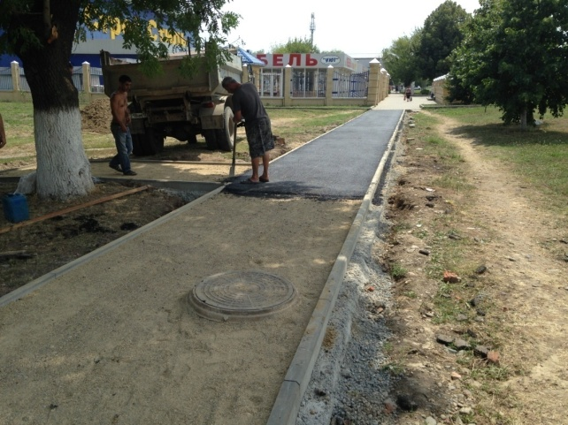
Муниципальная программа «Комплексное и устойчивое развитие в сфере строительства, архитектуры и дорожного хозяйства» на 2015-2021 год
Расходы на реализацию муниципальной программы «Комплексное и устойчивое развитие в сфере строительства, архитектуры и дорожного хозяйства» составили в сумме 32 729,4 тыс.рублей (в том числе за счет средств краевого бюджета – 10 484,6 тыс.рублей), или 95,8%
к утвержденным бюджетным назначениям.
Комплексное и устойчивое развитие в сфере строительства, архитектуры и дорожного хозяйства
По подпрограмме «Обеспечение безопасности дорожного движения» в 2017 году израсходовано - 15 311,3 тыс. рублей, а именно:
- восстановление разметки проезжей части автомобильных дорог (1716,9 м2) – 727,6 тыс. рублей;
- устройство разметки проезжей части автомобильных дорог (27,8 км) – 200,3 тыс. рублей;
- техническое обслуживание 7-ми светофорных объектов г. Новокубанска – 569,0 тыс. рублей;
- борьба с зимней скользкостью по г. Новокубанску – 584 тыс. рублей;
- мойка и ремонт мостов по следующим адресам ул. Ленина, ул. Первомайская, ул. Советская – 50,3 тыс. рублей;
- окрашивание бордюров вдоль автомобильных дорог 6749 м – 98,4 тыс. рублей;
- установка и замена дорожных знаков 75 шт. – 186,9 тыс. Рублей;
- замена транспортных и пешеходных светофоров на пересечении улиц Первомайская и III Интернационала – 518,9 тыс. рублей;
- ямочный ремонт дорог с асфальтобетонным покрытием (4249 м2) на 46 улицах – 2 600,0 тыс. рублей;
- очистка дренажной системы от р. Кубань в с/т "Дружба" до ул. Кооперативной (4216м) – 260,0 тыс. рублей;
- очистка бордюров от наносного грунта и мусора 7 295м – 490,0 тыс. рублей;
- ремонт тротуаров с асфальтобетонным покрытием (596,0 м) – 1 611,9 тыс.
рублей;
- замена бортовых камней – 597,1 тыс. рублей;
- закупка электроматериалов – 302,0 тыс.рублей;
- техническое обслуживание уличного освещения (заменено ламп 612шт,
восстановлено 68 обрывов проводов, устранено коротких замыканий на
48 пролетах) – 1040,6 тыс.рублей;
- приобретение грейдера – 5 260,1 тыс.рублей;
разработка программы «Комплексное развитие транспортной инфраструктуры
НГП НР» - 98,0 тыс.рублей;
- замена транспортных и пешеходных светофоров – 613,8 тыс.рублей.
32 729,4

Slide 21
Муниципальная программа «Комплексное и устойчивое развитие в сфере строительства, архитектуры и дорожного хозяйства» на 2015-2021 год
Расходы на реализацию подпрограммы «Ремонт автомобильных дорог местного значения» составили – 12 194,7 тыс. рублей, в том числе:
на мероприятия подпрограммы «Строительство, реконструкция, капитальный ремонт и ремонт автомобильных дорог общего пользования местного значения на территории Краснодарского края» в Новокубанском городском поселении Новокубанского района государственной программы Краснодарского края «Развитие сети автомобильных дорог Краснодарского края» направлено 11039,6 тыс. руб., из них:
555,0 тыс. руб. из местного бюджета и 10484,6 тыс. руб. из краевого бюджета.
На эти средства выполнен:
ремонт дорожного покрытия из асфальтобетонной смеси по ул. Советской от ул. Первомайской до а/дороги "Подъезд к г. Новокубанск" протяженностью 1125м и тротуар по ул. Первомайской от ПК 0+00 (ул. Ленина) до ПК 3+50, протяженностью 341м;
выполнены работы по ремонту внутридворовых территорий и проездов к дворовой территории многоквартирных домов в г. Новокубанске (подъезд к МКД № 2,4,6 пер. Цветочный) на сумму 344,1 тыс. руб. протяженностью 159м с устройством отвода атмосферных осадков;
изготовлен и установлен остановочный павильон по ул. Западной на сумму 56,0 тыс. руб;
по ул. Первомайской в районе МКД №95 выполнен ремонт дорожного покрытия и парковочных мест из асфальтобетонного покрытия с установкой бортовых камней 315,8 м2 на сумму 292,1 тыс. руб;
поставка гравийно-песчанной смеси – 349,9 тыс.рублей.
Комплексное и устойчивое развитие в сфере строительства, архитектуры и дорожного хозяйства
32 729,4

Slide 22

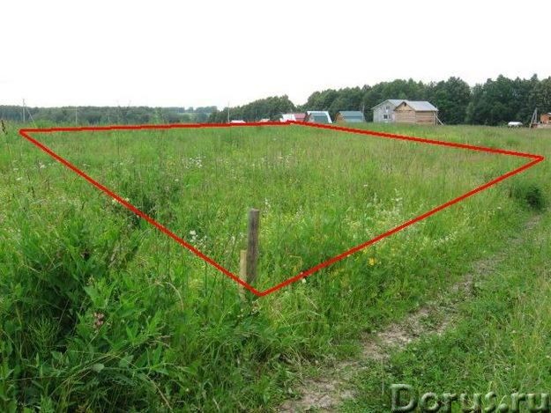
Муниципальная программа «Комплексное и устойчивое развитие в сфере строительства, архитектуры и дорожного хозяйства» на 2015-2021 год
По подпрограмме «Управление муниципальным имуществом» расходы исполнены в сумме 5 021,1 тыс. рублей, из них:
- выкуп жилых помещений и земельного участка по ул.Ленина, 1 (7 квартир, 8 собственников) – 4 430,8 тыс. рублей;
- оценка муниципального имущества, оценка арендной платы за пользование муниципальным имуществом – 92,0 тыс.рублей;
- подготовка проекта внесение изменений в документы территориального планирования (генеральный план, правила ПЗЗ) – 198,0 тыс.рублей;
- проведение технической инвентаризации и подготовка технической документации для регистрации права муниципальной собственности – 251,2 тыс.рублей;
- разработка программы «Комплексное развитие поселения» - 49,1 тыс.рублей.
Отдельные мероприятия программы направлены на подготовку градостроительной и землеустроительной документации и исполнены в сумме 202,3 тыс. рублей.
Комплексное и устойчивое развитие в сфере строительства, архитектуры и дорожного хозяйства
32 729,4

Slide 23
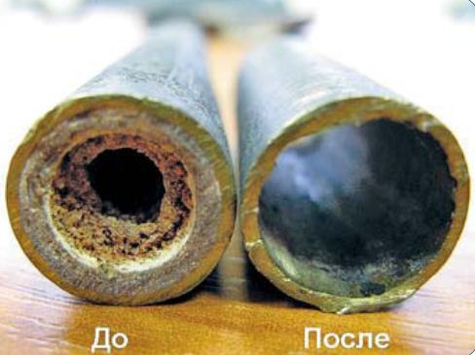

Муниципальная программа «Развитие жилищно-коммунального хозяйства» на 2015-2021 год
На реализацию мероприятий муниципальной программы «Развитие жилищно – коммунального хозяйства» израсходовано 32 391,0 тыс.рублей, или 97,5% к утвержденным бюджетным назначениям.
По подпрограмме «Развитие водоснабжения и водоотведения» расходы исполнены в сумме 32 391,0 тыс.рублей, из них выполнены работы по:
- по текущему ремонту артезианских скважин №2, №4а, №7 в г. Новокубанске на сумму - 450,0 тыс. руб.
- выполнен ремонт наружной водопроводной сети по ул. Советской от ул. Воровского до ул. Октябрьской протяженностью 625м на сумму 1216,1 тыс. руб.
- выполнены работы по текущему ремонту наружных водопроводных сетей (от насосной станции по ул. Спортивной до котельной МКР №23) протяженностью 372м на сумму 1139,1 тыс. руб.
- МУП «Новокубанский городской водоканал» предоставлена субсидия на приобретение установки насосной гидродинамической кавитационной очистки канализационных систем на сумму 403,9 тыс. руб.
Развитие жилищно-коммунального хозяйства
32 391,0

Slide 24
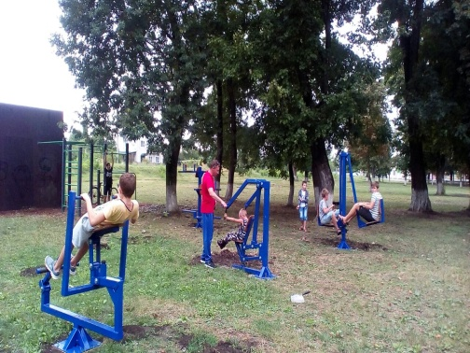
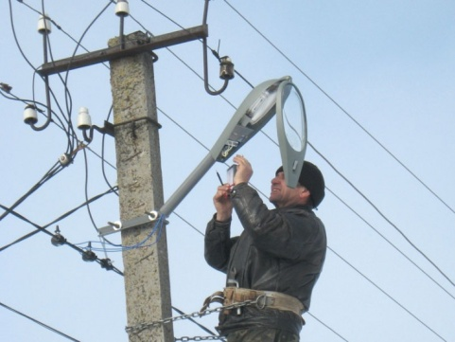
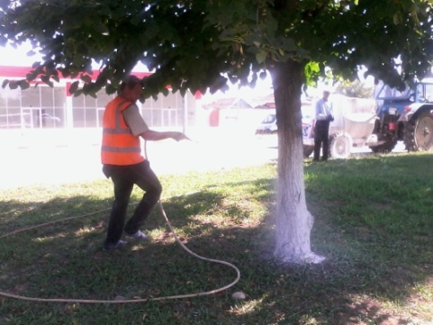
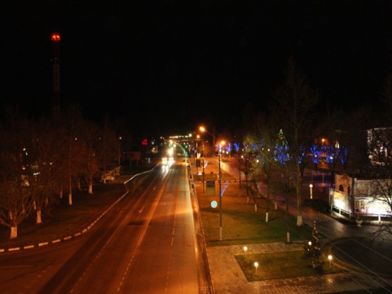
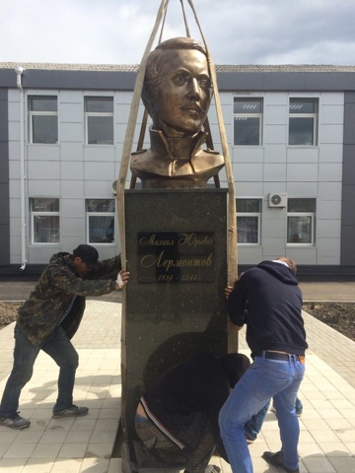
Муниципальная программа «Развитие жилищно-коммунального хозяйства» на 2015-2021 год
По подпрограмме «Благоустройство территории Новокубанского городского поселения Новокубанского района» расходы исполнены в сумме 15 432,9 тыс.рублей,
из них:
- уличное освещение активная электроэнергия – 6 805,6 тыс. рублей;
- оплата за ливневые стоки – 2 440,5 тыс. рублей;
- отлов безнадзорных животных – 496,1 тыс. рублей;
- механизированная побелка деревьев – 100,1 тыс. рублей;
- ликвидация стихийных свалок – 829,3 тыс. рублей;
- сбор и вывоз крупногабаритного мусора – 1 200,0 тыс. рублей;
- сплошная дератизация, дезинсекция территорий от блох, клещей, дезинсекция прибрежной зоны водоемов от личинок комара – 136,5 тыс. рублей;
- сбор случайного мусора – 2 120,2 тыс. рублей;
- кошение сорной растительности тракторной косилкой – 335,4 тыс. рублей;
- приобретены детские игровые формы для оборудования детских площадок – 184,0 тыс. рублей;
- выполнен ремонт памятника М.Ю. Лермонтову с благоустройством территории по ул. Лермонтова – 406,0 тыс.рублей;
- выполнены работы по очистке дренажной сети от детского сада №3 до ул. Ленина протяженностью 530м на сумму 109,8 тыс. руб.
Развитие жилищно-коммунального хозяйства
32 391,0

Slide 25
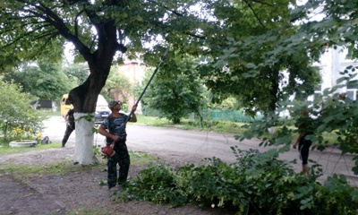
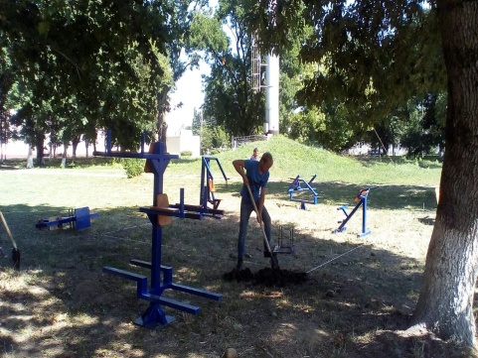
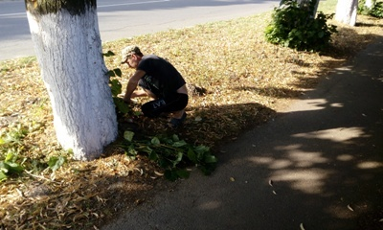
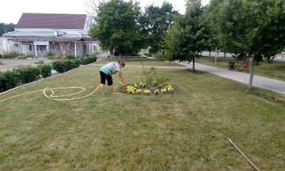
Муниципальная программа «Развитие жилищно-коммунального хозяйства» на 2015-2021 год
На реализацию мероприятий муниципальной программы «Развитие жилищно – коммунального хозяйства» израсходовано 32 391,0 тыс.рублей, или 97,5% к утвержденным бюджетным назначениям.
Отдельные мероприятия программы составили – 12 837,2 тыс. рублей. Данные средства направлены на обеспечение деятельности:
МБУ «Служба муниципального заказа» - 11 729,0 тыс.рублей;
МБУ «Специализированная служба по вопросам похоронного дела» - 1 108,2 тыс.рублей.
Развитие жилищно-коммунального хозяйства
32 391,0

Slide 26

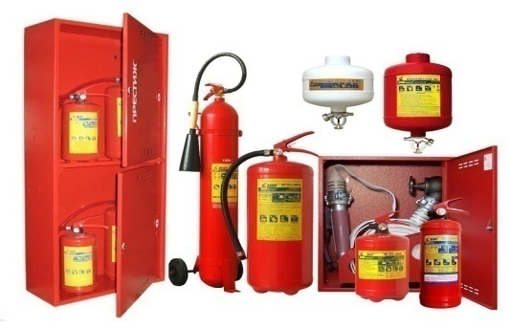

Муниципальная программа «Обеспечение безопасности населения» на 2015-2021 год
Расходы по муниципальной программе «Обеспечение безопасности населения» составили 2 530,9 тыс.рублей, или 99,9% к утвержденным бюджетным назначениям.
Обеспечение безопасности населения
По подпрограмме «Мероприятия по предупреждению и ликвидации ЧС, стихийных бедствий и их последствий» расходы исполнены в сумме 2085,9 тыс.рублей или 100% к утвержденным бюджетным назначениям, из них:
- на содержание аварийно-спасательного отряда израсходовано – 2072,0 тыс. рублей;
страхование дамбы – 13,9 тыс. рублей.
В рамках подпрограммы «Пожарная безопасность» исполнено – 445,0 тыс.рублей. В учреждениях культуры проведены противопожарные мероприятия.
2 530,9

Slide 27
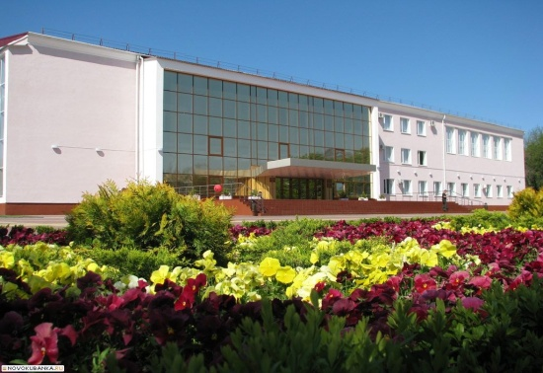
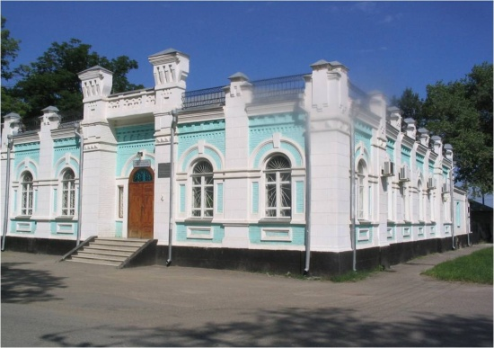
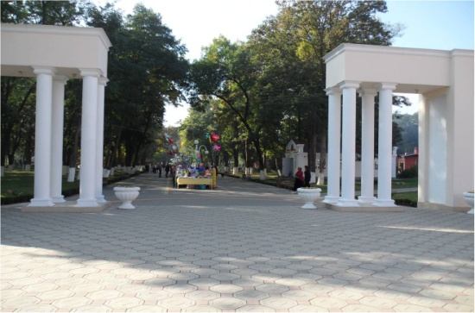
Муниципальная программа «Развитие культуры» на 2015-2021 год
Расходы на реализацию муниципальной программы «Развитие культуры» составили 51 415,4 тыс.рублей (в том числе средства краевого бюджета 17 837,8 тыс.рублей), или 99,7% к утвержденным бюджетным назначениям.
По подпрограмме «Совершенствование деятельности муниципальных учреждений отрасли «Культура, искусство и кинематография" по предоставлению муниципальных услуг» расходы исполнены в сумме 47 361,9 тыс.рублей (в том числе средства краевого бюджета 17 837,8 тыс.рублей), или 99,6% к утвержденным бюджетным назначениям, из них:
Развитие культуры
- на организацию библиотечного обслуживания населения, комплектование и обеспечение сохранности библиотечных фондов составили – 2 305,6 тыс.рублей;
- на предоставление субсидий на поддержку муниципальных учреждений культуры и создание условий для организации досуга и обеспечения жителей поселения услугами организаций культуры израсходовано – 17 824,9 тыс.рублей, в т.ч.:
- МБУК «Новокубанский культурно-досуговый центр» им. Наумчиковой В.И. – 12 351,5 тыс.рублей;
- МБУК «Новокубанский краеведческий музей» - 1 167,2 тыс.рублей;
- МБУК «Новокубанский парк культуры и отдыха» - 3 959,6 тыс.рублей;
51 415,4

Slide 28
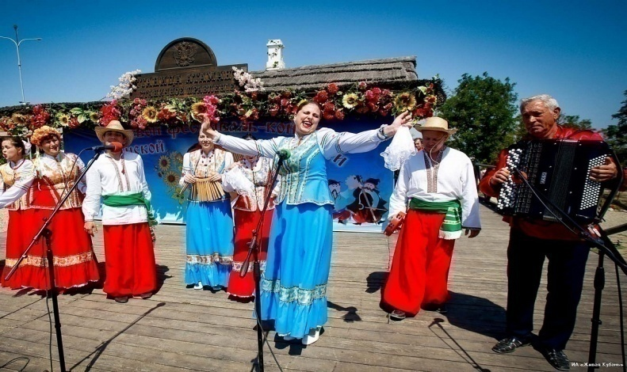
Муниципальная программа «Развитие культуры» на 2015-2021 год
Расходы на реализацию муниципальной программы «Развитие культуры» составили 51 415,4 тыс.рублей (в том числе средства краевого бюджета 17 837,8 тыс.рублей), или 99,7% к утвержденным бюджетным назначениям.
на реализацию Указов Президента Российской Федерации на поэтапное повышение уровня средней заработной платы работников муниципальных учреждений культуры израсходовано – 21 863,5 тыс.рублей, в том числе краевой бюджет – 13 913,8 тыс.рублей, местный бюджет – 7949,7 тыс.рублей. Необходимо отметить в 2017 году рост среднемесячной заработной платы работников муниципальных учреждений культуры по отношению к предшествующему году составил 118,7%. На эти цели дополнительно за счет средств местного бюджета было выделено более 1 миллиона рублей. Средняя заработная плата составила 19 698 рублей.
- на подготовку и проведение праздничных мероприятий – 563 тыс.рублей.
- расходы на реализацию мероприятия государственной программы Краснодарского края «Развитие культуры» по основному мероприятию № 1 «Поддержка муниципальных учреждений культуры» обеспечение развития и укрепления материально-технической базы муниципальных домов культуры на приобретение звукоусилительного оборудования составили – 3924,0 тыс.рублей, за счет средств местного бюджета обеспечено софинансирование – 436,0 тыс.рублей.
Отдельные мероприятия программы
исполнены в сумме – 4498,4 тыс.рублей.
Данные средства направлены на содержание
МКУ «Централизованная бухгалтерия».
Развитие культуры
51 415,4

Slide 29
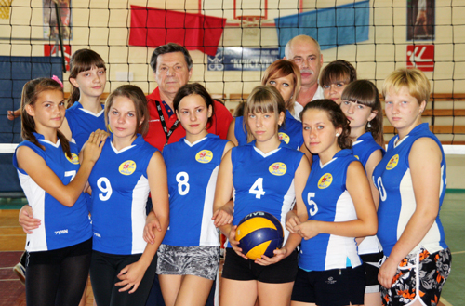
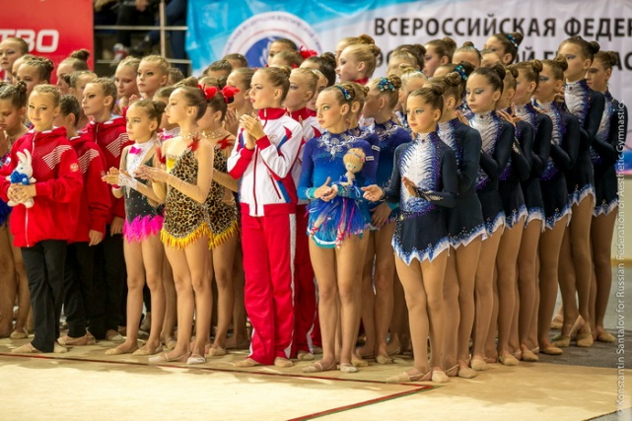
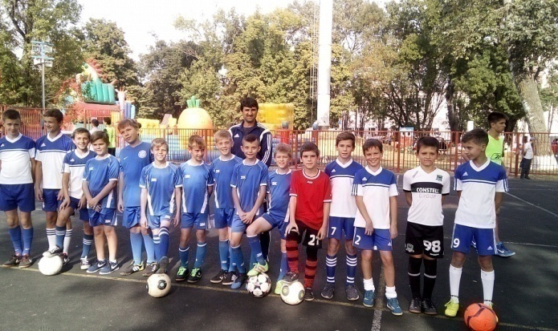
Муниципальная программа «Развитие физической культуры и спорта» на 2015-2021 год
Расходы на реализацию муниципальной программы «Развитие физической культуры и спорта» составили 99,2 тыс.рублей, или 99,2% к утвержденным бюджетным назначениям.
Проведены мероприятия в области физической культуры и спорта. Данные средства израсходованы на:
- выплаты судьям – 15,0 тыс. рублей;
- приобретение кубков, медалей, грамот, мячи – 84,2 тыс. рублей.
Развитие физической культуры и массового спорта
99,2

Slide 30
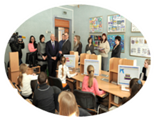
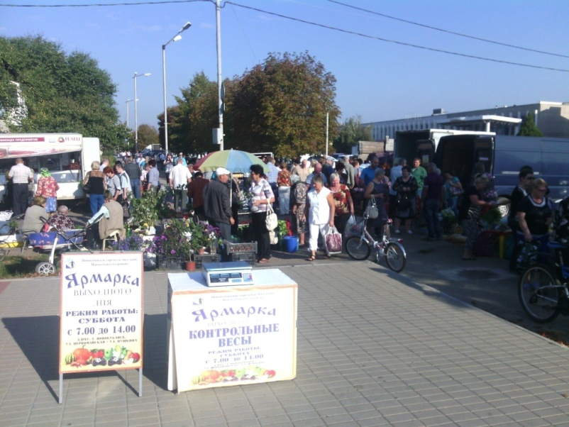
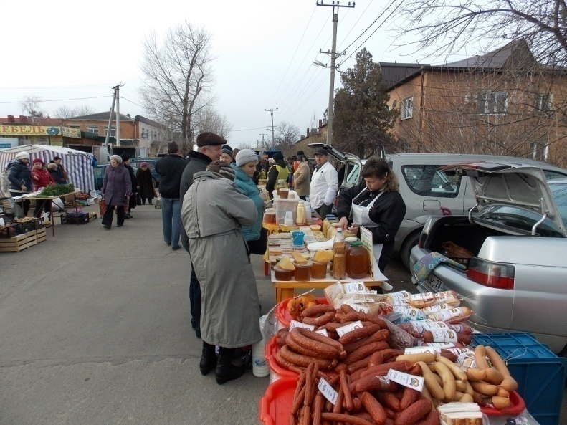
Муниципальная программа «Экономическое развитие» на
2015-2021 год
Расходы на реализацию муниципальной программы «Экономическое развитие» составили 15,0 тыс.рублей, или 100% к утвержденным бюджетным назначениям.
Приобретены баннеры на столы для ярмарки.
Экономическое развитие
15,0

Slide 31
Муниципальная программа «Молодежь Новокубанского городского поселения Новокубанского района» на 2015-2021 год
Расходы на реализацию муниципальной программы «Молодежь Новокубанского городского поселения Новокубанского района» составили 262,6 тыс.рублей (в том числе средства районного бюджета 124,5 тыс. рублей), или 99,6% к утвержденным бюджетным назначениям, из них:
- приобретены агитационные материалы по формированию здорового образа жизни и профилактике незаконного потребления наркотических средств (баннер) на сумму 13,6 тыс. рублей.
- установлены тренажеры для выполнения различных упражнений с преодолением веса собственного тела тренирующегося, выполняющиеся для воспитания силовых способностей на уличных спортплощадках на стадионе по ул. Нева и игровой площадке по ул. Прочноокопской – 249,0 тыс.рублей.
Молодежь Новокубанского городского поселения Новокубанского района
262,6

Slide 32
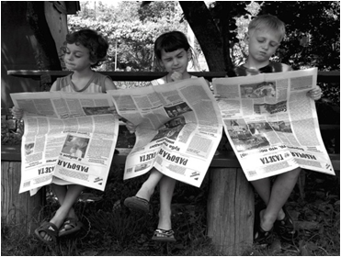
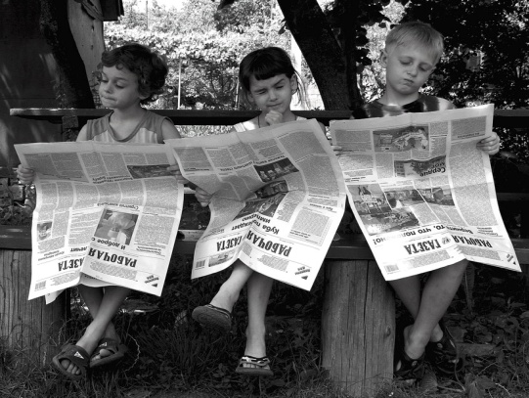

Муниципальная программа «Информационное обеспечение жителей» на 2015-2021 год
Расходы на реализацию муниципальной программе «Информационное обеспечение жителей» составили 714,1 тыс.рублей, или 84,9% к утвержденным бюджетным назначениям.
В рамках данной программы оказывались услуги по опубликованию в районной газете «Свет маяков», в краевой газете «Аргументы и факты» событий, фактов о мероприятиях, проводимых администрацией города в г.Новокубанске.
Кроме того, опубликовывались нормативно-правовые акты администрации Новокубанского городского поселения. Необходимо отметить, что в сравнении с 2016 годом расходы снизились на 717,0 тыс.рублей или на 50,1% в связи с учреждением своего печатного издания.
Информационное обеспечение жителей
1 200,0

Slide 33

Материально-техническое и программное обеспечение администрации Новокубанского городского поселения Новокубанского района
Муниципальная программа «Материально-техническое и программное обеспечение администрации Новокубанского городского поселения Новокубанского района» на 2015-2021 год
Расходы на реализацию мероприятий муниципальной программы «Материально-техническое и программное обеспечение администрации Новокубанского городского поселения Новокубанского района» составили 576,4 тыс.рублей, или 100% к утвержденным бюджетным назначениям.
576,4
Данные средства израсходованы на приобретение новых программ, продление лицензий на используемое программное обеспечение, сопровождение данных программ (13 программ), услуги системы «Гарант».
Муниципальная программа «Содействие занятости населения» на 2015-2021 год
Содействие занятости населения
13,5
Расходы на реализацию муниципальной программы «Содействие занятости населения» составили 13,5 тыс.рублей, или 100% к утвержденным бюджетным назначениям.

Slide 34
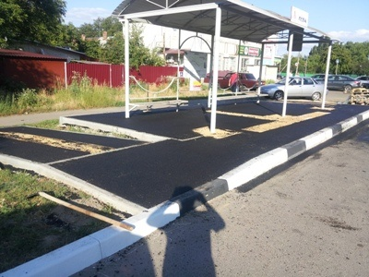
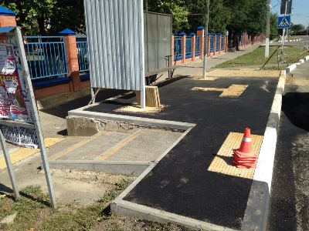
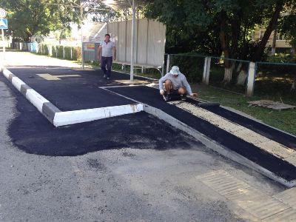
Муниципальная программа «Доступная среда» Новокубанского городского поселения Новокубанского района на 2015-2021 год
Расходы на реализацию мероприятий муниципальной программы «Доступная среда» Новокубанского городского поселения Новокубанского района составили 547,4 тыс.рублей, или 97,6% к утвержденным бюджетным назначениям.
Доступная среда
Завершены работы, начатые в 2016 году, по обеспечению доступности для инвалидов и маломобильных групп населения остановок и пешеходных переходов, расположенных на территории Новокубанского городского поселения Новокубанского района по следующим объектам:
остановочные павильоны "Нева" по ул. Нева, "Поликлинника" по ул. Ленина (по направлению к 23-му микрорайону), "Поликлинника" по ул. Ленина (по направлению к центру г. Новокубанска), "Школа №3" по ул. Первомайская, "Школа №3" по ул. Первомайская (по направлению к г. Армавир) и пешеходных переходов, расположенных по ул. Ленина на пересечении с ул. К.Маркса, районе остановки "Школа №3" по ул. Первомайская, по ул. Ленина на пересечении с ул. Нева, остановки "Конечная" по ул. Красной, г. Новокубанск.
547,4

Slide 35
Расходы бюджета Новокубанского городского поселения Новокубанского района, осуществляемые в рамках непрограммных направлений деятельности
Расходы в рамках непрограммных направлений деятельности составили 18 982,0 тыс. рублей, или 99,0% к утвержденным бюджетным назначениям.
Наименование показателя (раздел, подраздел) | Утвержденные бюджетные назначения | Исполнено |  | Исполнение к утвержденным бюджетным назначениям, %
 |  | всего | В том числе средства краевого, районного бюджетов
Всего, в том числе | 19 171,6 | 18 982,0 |  | 99,0
Общегосударственные вопросы | 15344,9 | 15167,0 |  | 98,8
Функционирование высшего должностного лица субъекта Российской Федерации и муниципального образования | 1158,7 | 1147,1 |  | 98,9
Функционирование Правительства Российской Федерации, высших органов исполнительной власти субъектов Российской Федерации, местных администраций | 14181,6 | 14015,3 | 12,4 | 98,8
Обеспечение деятельности финансовых, налоговых и таможенных органов и органов финансового (финансово-бюджетного) надзора | 4,6 | 4,6 |  | 100,0
Другие общегосударственные вопросы | 669,2 | 666,1 |  | 99,5
Обслуживание внутреннего государственного и муниципального долга | 3826,7 | 3815,0 |  | 99,7
Непрограммные расходы по разделу «Общегосударственные вопросы» составили 15 167,0 тыс.рублей, или 98,8% к утвержденным бюджетным назначениям, в том числе:
обеспечение функций высшего должностного лица муниципального образования – 1147,1 тыс.рублей;
обеспечение деятельности администрации Новокубанского городского поселения – 14 002,9 тыс.рублей;
организация деятельности административных комиссий – 12,4 тыс. рублей.
обеспечение деятельности Контрольно-счетной палаты муниципального образования Новокубанский район – 4,6 тыс.рублей;
Другие общегосударственные вопросы – 666,1 тыс. рублей, в том числе:
- компенсационные выплаты квартальным – 544,5 рублей;
- прочие расходы (уплата ежегодных членских взносов, штрафы ГИБДД) – 121,6 тыс. рублей.
По разделу «Обслуживание государственного и муниципального долга» на погашение процентных платежей по кредитам израсходовано – 3 815,0 тыс. рублей или 99,7% от запланированной суммы.

Slide 36
Доля программных расходов в общем объеме расходов бюджета Новокубанского городского поселения Новокубанского района
86,6%

Slide 37

Сбалансированность бюджета
Расходы бюджета сопоставляются с доходами
Расходы больше доходов
Дефицит
или
Профицит
Доходы
-
Расходы
=
Расходы меньше доходов
Если образовывается дефицит бюджета на покрытие всех обязательств в конкретном году планируются источники финансирования
дефицита бюджета
или происходит сокращение расходов.

Slide 38
Понятие муниципального долга
Муниципальный долг - это долговые обязательства бюджета, выраженные в валюте Российской Федерации
Поскольку бюджет Новокубанского городского поселения формируется с дефицитом, то для финансирования расходов, не обеспеченных доходами, привлекаются бюджетные кредиты и банковские кредиты.
Структура государственного долга выглядит следующим образом:
Привлечение бюджетных кредитов
Привлечение банковских кредитов
Предоставление государственных гарантий

Slide 39

Муниципальный долг НГП НР
Объем муниципального долга по состоянию на 1 января 2018 года составил 42 213,8 тысяч рублей, в том числе муниципальная гарантия 5 213,8 тыс.рублей и не превысил предельных значений, установленных Бюджетным кодексом Российской Федерации и Решением Совета Новокубанского городского поселения Новокубанского района «О бюджете Новокубанского городского поселения Новокубанского района на 2017 год» (верхний предел муниципального долга на 1 января 2017 года установлен в сумме 70 000,0 тыс.рублей, в том числе верхний предел долга по муниципальным гарантиям 5 450,0 тыс.рублей; предельный объем муниципального долга Новокубанского городского поселения Новокубанского района на 2017 год в сумме 70 000 тыс. рублей.)
В 2017 году привлечены кредиты:
кредитных организаций – 28 000,0 тыс.рублей,
кредиты краевого бюджета – 5 000,0 тыс.рублей,
кредиты районного бюджета – 4 000,0 тыс.рублей.
№ п/п | Наименование показателя | Утвержденный бюджет | Исполнено | Исполнение, %
 | Всего, в том числе | 16092,1 | 9944,1 | 61,8
1 | Кредиты кредитных организаций | 0,0 | 0,0
 | получение кредитов от кредитных организаций | 28000,0 | 28000,0 | 100,0
 | погашение кредитов от кредитных организаций | -28000,0 | -28000,0 | 100,0
2 | Бюджетные кредиты | 3300,0 | 3300,0 | 100,0
 | Получение бюджетных кредитов от других бюджетов | 9000,0 | 9000,0 | 100,0
 | Погашение бюджетных кредитов от других бюджетов | -5700,0 | -5700,0 | 100,0
 | Изменение остатков средств | 12792,1 | 6644,1 | 51,9
На погашение долговых обязательств направлено 33 700,0 тыс.рублей, в том числе кредитов кредитных организаций – 28 000,0 тыс.рублей, бюджетных кредитов – 5 700,0 тыс.рублей. Расходные обязательства по возврату основного долга и уплате процентов по долговым обязательствам в 2017 году были полностью финансово обеспечены, что позволило осуществить все платежи в установленные сроки и в полном объеме.

Slide 40
Контактная информация и обратная связь
Адрес: 352240, Краснодарский край, Новокубанский район, г. Новокубанск,
ул. Первомайская, 128
Электронная почта приемной: admgornovokub.ru
Телефон приемной: (86195) 3-26-91
Факс: (86195) 3-26-91
Режим работы:
Понедельник - пятница с 9:00 до 18:00.
Перерыв с 13:00 до 14:00
Выходные дни: суббота, воскресенье

